Slide 1
СМАРТ-ПЛАТФОРМА ПРОСТОР 2.0
СТАРТ ПРОЕКТА С ЭТАПА «ОПРЕДЕЛЕНИЕ»
ПОРТФЕЛЬ ПРОЕКТОВ: БРД
ЗАКАЗЧИК: Никишин Артем Александрович
ВЛАДЕЛЕЦ ИТ-РЕШЕНИЯ: Никишин Артем Александрович
РУКОВОДИТЕЛЬ ПРОЕКТА: Исянчурина Чулпан Ринатовна

Slide 2
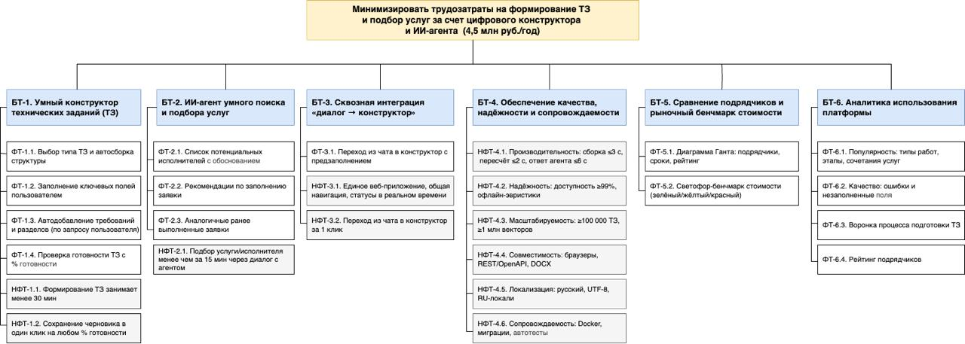
ДЕРЕВО ТРЕБОВАНИЙ

Slide 3
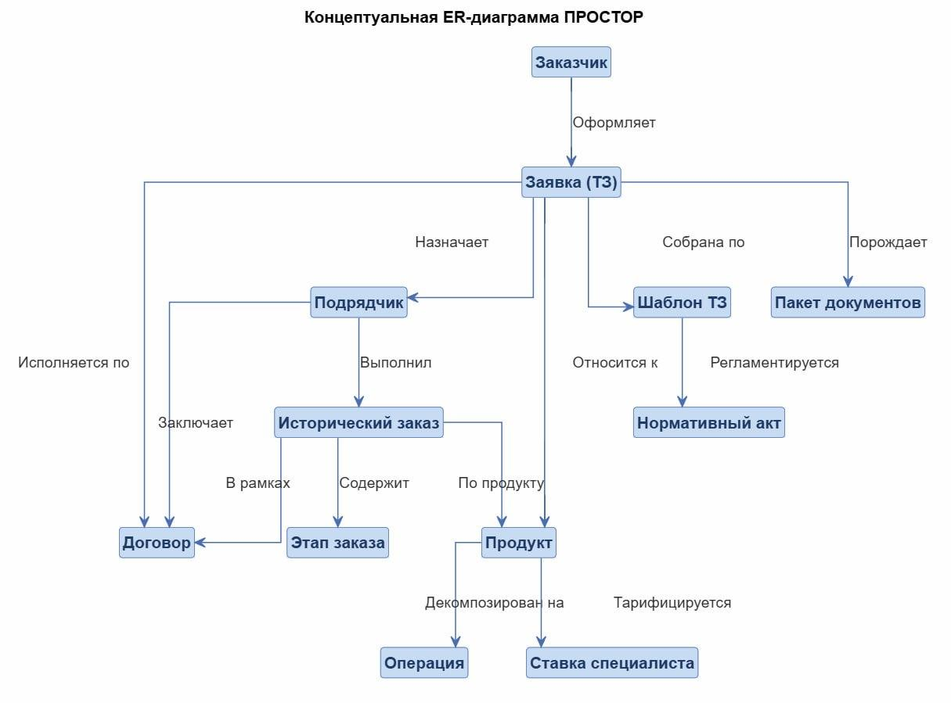
ER-ДИАГРАММА

Slide 4
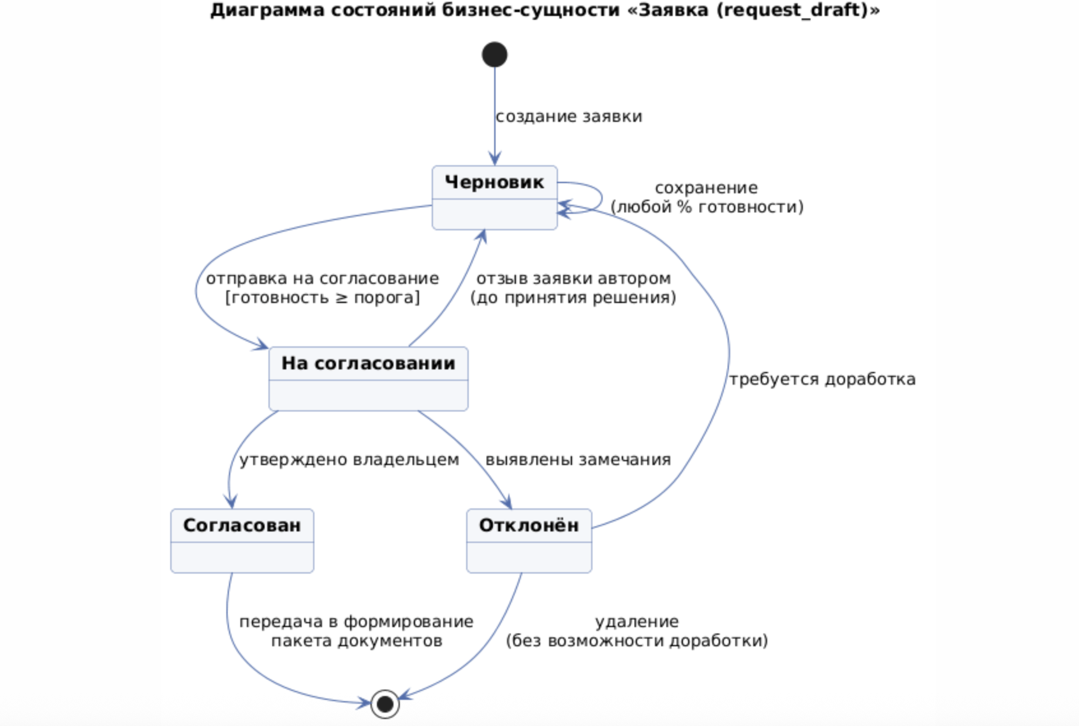
ДИАГРАММА СОСТОЯНИЙ

Slide 5
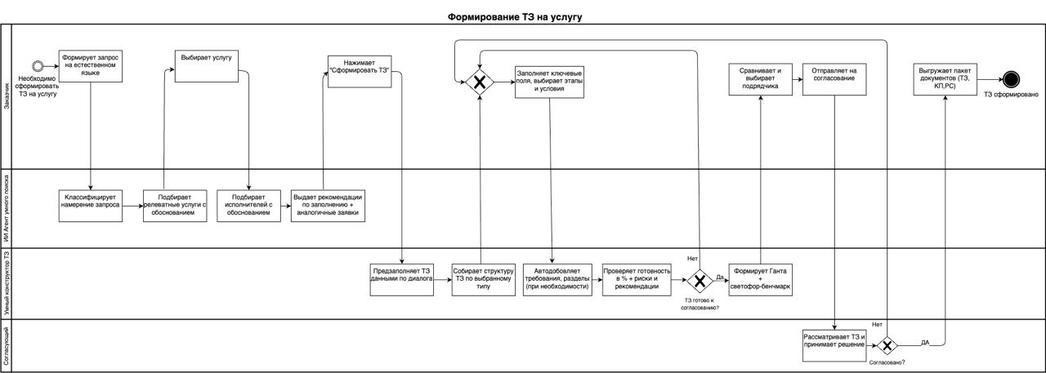
BPMN: Формирование ТЗ на услугу

Slide 6
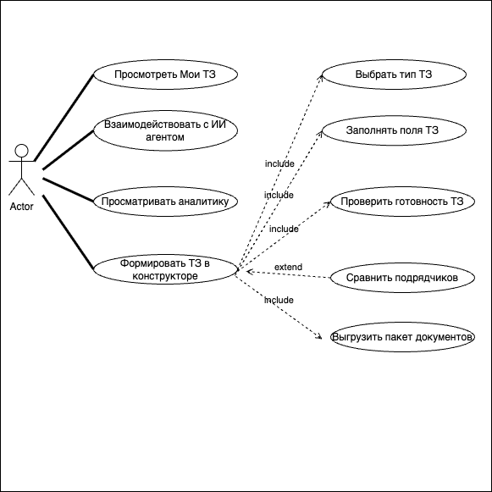
USE CASE:
Актор: Пользователь
Цель: формирование ТЗ в конструкторе

Slide 7
ФУНКЦИОНАЛЬНЫЕ ТРЕБОВАНИЯ
Бизнес-требование (БТ) | Код | Наименование | Описание | Критичность | Приоритет реализации | Код ЖЦ ИТ-решения | Статус для этапов ЖЦ ИТ-решения
БТ-1. Умный конструктор технических заданий | ФТ-1.1 | Выбор типа ТЗ и автоматическая сборка структуры ТЗ | ИТ-решение должно предоставлять выбор типа ТЗ (например, «Подсчёт запасов») и автоматически собирать структуру ТЗ из типовых блоков. | Критичное требование | 1 | Определение | Новое
БТ-1. Умный конструктор технических заданий | ФТ-1.2 | Заполнение ключевых полей пользователем | ИТ-решение должно обеспечивать возможность заполнения ключевых полей пользователем. | Критичное требование | 1 | Определение | Новое
БТ-1. Умный конструктор технических заданий | ФТ-1.3 | Автоматическое добавление необходимых требований и разделов (по запросу пользователя) | ИТ-решение должно автоматически добавлять необходимые требования и разделы в зависимости от выбранных этапов и условий. | Рабочее требование | 2 | Определение | Новое
БТ-1. Умный конструктор технических заданий | ФТ-1.4 | Проверка готовности ТЗ к согласованию с отображением % готовности | ИТ-решение должно проверять готовность ТЗ к согласованию и отображать процент готовности на основе заполнения обязательных полей и отсутствия критических рисков. | Критичное требование | 1 | Определение | Новое
БТ-2. ИИ-агент умного поиска и подбора услуг | ФТ-2.1 | Получение списка потенциальных исполнителей с обоснованием | ИТ-решение должно предоставлять список потенциальных исполнителей с обоснованием (рейтинг, компетенции, опыт выполнения аналогичных работ). | Критичное требование | 1 | Определение | Новое

Slide 8
ФУНКЦИОНАЛЬНЫЕ ТРЕБОВАНИЯ
БТ-2. ИИ-агент умного поиска и подбора услуг | ФТ-2.2 | Отображение рекомендаций по заполнению заявки | ИТ-решение должно отображать рекомендации по заполнению заявки, включая перечень обязательных исходных данных. | Критичное требование | 1 | Определение | Новое
БТ-2. ИИ-агент умного поиска и подбора услуг | ФТ-2.3 | Демонстрация аналогичных ранее выполненных заявок | ИТ-решение должно демонстрировать аналогичные ранее выполненные заявки в виде карточек с указанием сроков, стоимости и статуса. | Рабочее требование | 2 | Определение | Новое
БТ-3. Сквозная интеграция «диалог → конструктор» | ФТ-3.1 | Переход из чат-интерфейса в конструктор с предзаполненными данными | ИТ-решение должно обеспечивать переход из чат-интерфейса к формированию ТЗ в конструкторе с предзаполненными данными из диалога (выбранный продукт, параметры, этапы). | Критичное требование | 1 | Определение | Новое
БТ-5. Сравнение подрядчиков и рыночный бенчмарк стоимости | ФТ-5.1 | Формирование диаграммы Ганта с перечнем подрядчиков, сроками работ и рейтингом | ИТ-решение должно формировать диаграмму Ганта с перечнем подрядчиков, сроками работ и рейтингом (по обратной связи о выполненных заказах). | Рабочее требование | 2 | Определение | Новое
БТ-5. Сравнение подрядчиков и рыночный бенчмарк стоимости | ФТ-5.2 | Сравнение стоимости подрядчиков с эталонной ценой (светофор-бенчмарк) | ИТ-решение должно сравнивать стоимость подрядчиков с эталонной ценой (медиана исторических цен по группе) и отображать светофор-бенчмарк: зелёный ≤ −10%, жёлтый ±10%, красный ≥ +10%. | Рабочее требование | 2 | Определение | Новое

Slide 9
ФУНКЦИОНАЛЬНЫЕ ТРЕБОВАНИЯ
БТ-6. Аналитика использования платформы | ФТ-6.1 | Отчёт «Популярность»: востребованные типы работ, часто добавляемые этапы, сочетаемые услуги | ИТ-решение должно формировать отчёт о популярности: наиболее востребованные типы работ, часто добавляемые этапы, востребованные услуги и их сочетания. | Рабочее требование | 3 | Определение | Новое
БТ-6. Аналитика использования платформы | ФТ-6.2 | Отчёт «Качество»: типичные ошибки и нарушения, незаполняемые поля | ИТ-решение должно формировать отчёт о качестве: типичные ошибки и нарушения при формировании ТЗ, поля, чаще остающиеся незаполненными. | Рабочее требование | 3 | Определение | Новое
БТ-6. Аналитика использования платформы | ФТ-6.3 | Воронка процесса подготовки ТЗ: запросы → распознанные → продукты → сформированные ТЗ → заключённые договоры | ИТ-решение должно формировать отчёт-воронку процесса подготовки ТЗ: запросы → распознанные → продукты → сформированные ТЗ → заключённые договоры. | Рабочее требование | 3 | Определение | Новое
БТ-6. Аналитика использования платформы | ФТ-6.4 | Рейтинг подрядчиков на основе обратной связи (данные заказчика) | ИТ-решение должно формировать рейтинг подрядчиков на основе обратной связи (данные заказчика). | Рабочее требование | 3 | Определение | Новое
БТ-6. Аналитика использования платформы | ФТ-6.1 | Отчёт «Популярность»: востребованные типы работ, часто добавляемые этапы, сочетаемые услуги | ИТ-решение должно формировать отчёт о популярности: наиболее востребованные типы работ, часто добавляемые этапы, востребованные услуги и их сочетания. | Рабочее требование | 3 | Определение | Новое

Slide 10
НЕФУНКЦИОНАЛЬНЫЕ ТРЕБОВАНИЯ
Бизнес-требование (БТ) | Код | Наименование | Описание | Критичность | Приоритет реализации | Код ЖЦ ИТ-решения | Статус для этапов ЖЦ ИТ-решения
БТ-1. Умный конструктор технических заданий | НФТ-1.1 | Время формирования ТЗ менее 30 минут | ИТ-решение должно обеспечивать возможность формирования ТЗ с использованием конструктора за время менее 30 минут для типовых сценариев. | Критичное требование | 1 | Определение | Новое
БТ-1. Умный конструктор технических заданий | НФТ-1.2 | Сохранение черновика в один клик | ИТ-решение должно позволять сохранять черновик ТЗ в один клик на любом проценте готовности. | Рабочее требование | 1 | Определение | Новое
БТ-2. ИИ-агент умного поиска и подбора услуг | НФТ-2.1 | Подбор услуги/исполнителя менее чем за 15 минут | ИТ-решение должно обеспечивать возможность подбора услуги и исполнителя через диалог с агентом за время менее 15 минут. | Критичное требование | 1 | Определение | Новое
БТ-3. Сквозная интеграция «диалог → конструктор» | НФТ-3.1 | Удобство использования (единое приложение, общая навигация) | ИТ-решение должно быть единым веб-приложением с общей навигацией для обоих кейсов, адаптивной вёрсткой и отображением статусов и % готовности в реальном времени. | Критичное требование | 1 | Определение | Новое
БТ-3. Сквозная интеграция «диалог → конструктор» | НФТ-3.2 | Переход из чата в конструктор за 1 клик | ИТ-решение должно обеспечивать переход из чат-интерфейса в конструктор с предзаполненными данными за 1 клик. | Критичное требование | 1 | Определение | Новое

Slide 11
НЕФУНКЦИОНАЛЬНЫЕ ТРЕБОВАНИЯ
БТ-4. Обеспечение качества, надёжности и сопровождаемости | НФТ-4.1 | Производительность | ИТ-решение должно обеспечивать: сборку структуры ТЗ ≤ 3 с пересчёт готовности и рисков ≤ 2 с ответ ИИ-агента ≤ 6 с. | Критичное требование | 1 | Определение | Новое
БТ-4. Обеспечение качества, надёжности и сопровождаемости | НФТ-4.2 | Надёжность | Доступность системы ≥ 99% при недоступности LLM/БД работа на офлайн-эвристиках и временном хранилище. | Критичное требование | 1 | Определение | Новое
БТ-4. Обеспечение качества, надёжности и сопровождаемости | НФТ-4.3 | Масштабируемость | Хранение ≥ 100 000 ТЗ векторный индекс до ≥ 1 000 000 записей возможность добавления новых типов ТЗ/услуг без изменения кода. | Критичное требование | 1 | Определение | Новое
БТ-4. Обеспечение качества, надёжности и сопровождаемости | НФТ-4.4 | Совместимость | Поддержка актуальных версий браузеров (и −2 версии) REST/JSON API с OpenAPI выгрузка DOCX, совместимая с MS Word и LibreOffice. | Критичное требование | 1 | Определение | Новое
БТ-4. Обеспечение качества, надёжности и сопровождаемости | НФТ-4.5 | Локализация | Интерфейс и документы на русском языке, кодировка UTF-8, форматы дат и чисел по RU-локали. | Рабочее требование | 2 | Определение | Новое
БТ-4. Обеспечение качества, надёжности и сопровождаемости | НФТ-4.6 | Сопровождаемость | Контейнеризация (Docker Compose), миграции БД, автотесты, код в публичном репозитории, запуск одной командой. | Критичное требование | 1 | Определение | Новое

Slide 12
СХЕМА СЕТЕВОГО ВЗАИМОДЕЙСТВИЯ
Python
LDAPs 636
MS AD
КСПД
SPA
IAM Server
В рамках решения Название предполагается взаимодействие со следующими системами:
1С НСИ UPSTREAM
Технологические отклики
СЭД Tessa
MS Exchange
Python SPA
ArcSight
Cloudian HyperStore
КЛАД Load & transformation data (Informatica PwC)
КЛАД DW (Arenadata DB
Плюс7EDM - Каталогизация метаданных - ДП ГПН - Каталог данных.
Пользовательский сегмент
Keycloak SSO CaaS
443/TCP
PaaS-PROD
IaaS-PROD
Identity
provider
443/TCP
.NET
.NET
.NET
Windows/ АСТРА / браузер
Workflow
Backend service
Calculation
Backend service
Authorization
Backend service
5432/TCP
15672,
5672/TCP
443/TCP
NGINX + REACT
.NET
8080/tcp
8080/tcp
8080/tcp
Rabbit MQ
PostgreSQL + pg vector
MiniO
Workstation
443/TCP
Frontend
8080/tcp
Backend for frontend
Message broker
DB Server
Object storage
8080/tcp
8080/tcp
8080/tcp
SignalR
8080/http
.NET
.NET
.NET
15672,
5672/TCP
443/TCP
Пользовательский сегмент
Notification
Backend service
Comment
Backend service
Report
Backend service
5432/TCP
.NET
ENVOY
БС Уберизация Закупок
Backend services
API Gateway
Python
Python
Python
Embedding model
Backend service
8080/tcp
Search
Backend service
CreateTZ
Backend service
587/SMTP
514/UDP
443/TCP
443/TCP
443/TCP
5432/TCP
MS Exchange
Arcsight
5432/ODBC
Почтовый сервер
События безопасности
Consta
OpenJDK
TESSA
Informatica PWC
SAP PO
Система продуктовой аналитики
Технологические отклики
СЭД
КЛАД
КСУ НСИ
Trusted Zone, КСПД
Component
Технический компонент (технология)
Controlled Zone, DMZ
Role Name
Инициатор вызова
Цель
Uncontrolled Zone, Internet
Роль узла / системной платформы
Названия сетевых зон
Internet, IaaS-prod, IaaS-test, IaaS-dev, DMZ-frontend, DMZ-backend1, DMZ-backend2, КРЕПИС, КОА-СПТ, КОА-СТТ, КОА-СИТ, КОА-DMZ

Slide 13
ТРЕБОВАНИЯ К ХАРАКТЕРИСТИКАМ ЦЕЛЕВОЙ ТЕХНОЛОГИЧЕСКОЙ АРХИТЕКТУРЫ ЛАНДШАФТ РАЗРАБОТКИ
№ | СЕРВЕР |  |  |  |  |  |  | ОС, ОБЩЕСИСТИМЕНОЕ И ПРИКЛАДНОЕ ПО | CPU | RAM (ГБ) | ДИСКОВАЯ ПОДСИСТЕМА
 | ПЛОЩАДКА | РАЗМЕЩЕНИЕ (КСПД / ТСПД / CDMZ / INTERNET) | ТИП И ПЛАТФОРМА (IAAS / CAAS/ HAAS) | НОВЫЙ/ СУЩЕСТВУЮЩИЙ | РОЛЬ | КОЛ-ВО | КЛАСТЕР |  | CORE, VCORE |  | НАЗНАЧЕНИЕ | ОБЪЕМ (ГБ) | ТИП
Название решения
1 | ЦОД СПб \SPB99* | КСПД | Контейнеризация (CaaS 2.0) | НОВЫЙ (u200004862) | Тенант | 1 | Нет | Python, ReactJS, Nginx, UBI (RedOS) | 25 | 80 | Системный/данные | 400 | Gold Диск PV, NFS (non-SSD)
Версионность стека разработки:
Python не ниже 3.10
ReactJS не ниже 18.3.1
Nginx не ниже 122
Nodejs не ниже 20
СУБД Postgres Pro не ниже 14
RabbitMQ не ниже 4.0.5
Astra Linux (SE) не ниже 1.7
Notes:
Информация на слайде используется для экспертизы состава необходимых вычислительных мощностей и оценки их стоимости (по имеющимся тарифам)
Для каждого из необходимых ландшафтов (Продуктивный, Предпрод, Тестирования, Разработки) оформляется отдельная таблица с указанием типа ландшафта в заголовке слайда
В заголовке указывайте вид архитектуры: “требования к целевой” или “требования к транзитной” архитектуре
Строки в таблицах группируются по ИТ системам
Начало строк для каждой новой ИТ системы отделяется заголовочной строкой в таблице с указанием названия ИТ системы
Если один и тот же сервер используется для нескольких систем, то сервер указывается во всех системах. Во втором, и последующих случаях делаем сноску, где ссылаемся, на первую систему. Например, «Используется сервер, учтенный в Системе А под № 2»
На слайде используются все (и только) ИТ системы, упомянутые на слайде «Соответствие решения целевой корпоративной архитектуре»
На слайде используются только компоненты (ОС, общесистемное и прикладное ПО), упомянутые на слайде «Используемые технологий и ИТ-продукты. Критичность импортозависимых решений», за исключением OC для Namespace.
В столбце «Тип и платформа» указывается тип сервера (виртуальный/физический) и платформа для размещения (инфраструктура КЦ ГПН, IaaS, локальная инфраструктура ДО) с учетом сегмента (КСПД / ТСПД / CDMZ / Internet)
В столбце «Новый/существующий» указывается необходимость создания нового сервера либо изменения характеристик существующего. При значении «Новый» указываются требования к вычислительным характеристикам нового сервера; при значении «Существующий» указываются целевые характеристики существующего сервера, при этом в скобках указываются существующие вычислительные характеристики. Например, текущий объем RAM (Гб) составляет 8, в рамках проекта требуется увеличение до 16 Гб. В этом случае значение ячейки указывается в виде 16 (8)
В столбце «Новый/существующийкластера, то указывается «Да». Иначе укажите «Нет».
В столбце “Дисковая подсистема” возможно указание Tier0/Tier1/Tier2 для КЦ и Gold/Silver/» для существующих объектов (серверов/неймспейсов) необходимо указывать действующие идентификаторы (имена).
Если объект создается в другом проекте и не имеет имени, то это “новый” объект. В сноске к слайду необходимо указать данные проекта, в котором он создается
В столбце “Кол-во” (Количество) указать количество серверов с заданными в строке характеристиками.
В столбце “Кластер” в случае, если «Кол-во» серверов больше одного и на их основе необходима организация Bronze для IaaS
Если в стлобце “Тип и платформа” указан вариант CaaS, то:
Указывается название Namespace. Причем для нового Namespace имя равно названию рабочей области проекта.
Запрашиваются требуемые вычислительные ресурсы на Namespace-ы платформы контейнеризации (без деления на контейнеры).
Поскольку ОС не влияет на заказ NameSpace, то ее имя в столбце “ОС, общесистименое и прикладное ПО” указывать не обязательно

Slide 14

ИСПОЛЬЗУЕМЫЕ ТЕХНОЛОГИИ, ИТ-ПРОДУКТЫ. КРИТИЧНОСТЬ ИМПОРТОЗАВИСИМЫХ РЕШЕНИЙ
ИТ решение |  | ИТ система |  | Прикладная платформа и конфигурация |  | Системная платформа |  | СУБД |  | OC |  | ОС АРМ |  | Комментарий
As Is | To Be | As Is | To Be | As Is | To Be | As Is | To Be | As Is | To Be | As Is | To Be | As Is | To Be
Убер услуг | Убер услуг | Уберизация закупок | Уберизация закупок | ReactJS (frontend) + FastAPI (backend) + embedding models |  | Docker |  | Postgres Pro + pgvector |  | Astra Linux (SE) | Astra Linux (SE) | Astra Linux (клиентская)
 |  |  |  |  |  | Python (FastAPI)
 |  |  |  |  |  | ReactJS
 |  |  |  |  |  | MIniO |  |  |  | UBI (RedOS) | UBI (RedOS)
 |  |  |  |  |  | Nginx
 |  |  |  |  |  | ИИ-платформа
Версионность стека разработки:
Python не ниже 3.10
ReactJS не ниже 18.3.1
Nginx не ниже 122
Nodejs не ниже 20
СУБД Postgres Pro не ниже 14
Astra Linux (SE) не ниже 1.7
Степень санкционности для всех элементов
Собственная ИТ-разработка/ собственное решение в сфере ИТАТ (Собственная разработка ПО) - программное обеспечение, одним из обладателей исключительного права на которое является/ будет являться организация из ГК ГПН (включая программное обеспечение, созданное по заказу ГК ГПН аффилированными/ неаффилированными лицами). Определение КТ-314
Санкционное импортное ПО или СПО с санкционными ограничениями (заключение юристов ГПН системы ЛЕКСТ)
Несанкционное импортное ПО
СПО без санкционных ограничений, может содержать санкционные риски (оценка и управление рисками на сл. 23.)
Российское решение вне реестра Российского ПО
ПО включено в реестр Российского ПО
Notes:
Данный слайд и слайд «Соответствие решения целевой корпоративной архитектуре» должны содержать идентичный набор ИТ-систем.
Данный слайд и слайд «Модель функций и потоков данных» должны содержать идентичный набор ИТ-решений.
Наименование элементов должно указываться на основе данных ЕСИС
Все новые элементы данного слайда, включая СПО, должны пройти апробацию (внесены в «Реестр апробированных ИТ-решений»), проверку ИБ, оценку ИЗИТАТ.
Если присутствует СПО, являющееся компонентом коробочного решения от вендора, на данном слайде делается сноска с информацией об этом, и этот компонент не указывается отдельной строкой на слайде «Лицензирование»
Колонка «Системная платформа» зарезервирована для дополнительных компонентов системы, не вошедших в следующие типы: «СУБД», «ОС», «АРМ». Например, «Web-сервер»
Используйте несколько строк для одной системы, если ее компоненты не покрываются одной строкой. В частности, для указания платформ, используемых не только на серверах, но и на клиентском рабочем месте.
Цвет фона ячеек указывает на «Степень санкционности» элемента согласно легенде
«Степень санкционности» для каждого элемента, за исключением «ИТ-решения», определяется независимо и на основе данных КСУ НСИ ЕСИС, «Реестра апробированных ИТ-Решений» и «Реестра Российского ПО» (Внешняя ссылка. Не работает в КСПД.)
Цвет фона ячеек для колонки «ИТ- решение» - это интегральный показатель «Степени санкционности» составляющих его элементов (ИТ систем, платформ и т.д.), определяется согласно легенде в нижней части слайда.
Для лучшей читаемости допустимо объединение соседних ячеек «As Is» и “To Be”, если информация и цвет фона в них идентичный
Для лучшей читаемости новые решения, которые не имеют состояние «As Is» можно использовать упрощенную таблицу.
«СПО» является сокращением термина «Свободное программное обеспечение с открытым исходным кодом», который определён в КТ-314.
В случае, если планируется или ведётся собственная разработка ПО:
В поле комментарий указывается «Собственная разработка»
в карточке ИТ-системы ЕСИС в поле производителя указывается ПАО ГПН или ДО ГПН, страна Россия
при планировании включения ПО в реестр РПО в системе ЕСАИН для ИТ-системы указывается статус заявления «Планируется»
в случае, если заявление на включение ПО в РРПО направлено в МинЦифРаз РФ, то в системе ЕСАИН для ИТ-системы указывается статус заявления «Подано»
Информация по оборудованию и ИТ-инфраструктуре заполняется
либо в подобной таблице с набором необходимых колонок
либо на матрице ИЗИТАТ последней утвержденной версии

Slide 15
ПРОЕКТ РЕШЕНИЯ
№ | РЕШЕНИЕ
1 | Утвердить старт проекта «ПРОСТОР 2.0» с этапа Определение по сценарию реализации «Изменение ИТ-решения» с реинжинирингом, методу реализации «Гибкий», сценарию инвестирования №3
2 | Утвердить дорожную карту реализации и сроки этапов: (сл.15)
3 | Утвердить на роль Владельца ИТ - Решения Никишина А.А
4 | Утвердить на роль Руководителя проекта Исянчурину Ч.Р.
5 | Утвердить требуемые показатели эффективности проекта.
Этап | Начало | Окончание
Определение | 18.08.2026 | 30.09.2026
Реализация | 01.10.2026 | 10.12.2026
Завершение | 10.12.2026 | 31.12.2026

Slide 16
ПРИЛОЖЕНИЕ 1. Организационный объем
ООО «Газпромнефть НТЦ» Подразделения сводного планирования и разработки, направления по разработке месторождений: ООО «Газпромнефть-Хантос» АО «Газпромнефть-Ноябрьскнефтегаз» ООО «Газпромнефть-Восток» ООО «Газпромнефть-Оренбург» ООО «Газпромнефть-Ямал» АО «Мессояханефтегаз» ООО «Меретояханефтегаз» ООО «Газпромнефть Технологические партнерства» ООО «Газпромнефть Шельф» ПАО «Славнефть – Мегионнефтегаз» | - ООО «Газпромнефть Экспертные решения» - ООО "Газпромнефть-Ангара" - ООО «Нефтесервисные решения» - ООО «Газпромнефть Энергосистемы» - ООО «Инженерно - технологический сервис» - ООО "Газпромнефть-Автоматизация" - ООО «Газпромнефть – ГЕО»

Slide 17
ПРИЛОЖЕНИЕ 2. Расчет основных экономических инвестиционных показателей оценки проекта
ВХОДНЫЕ ПАРАМЕТРЫ
Параметр | Значение | Обоснование
ТРЗ на формирование ТЗ as is, чел-час | 4 | оценка: ручная сборка Word-ТЗ
ТРЗ на формирование ТЗ to be, чел-час | 0,5 | оценка: автосборка из блоков
ТРЗ на подбор услуги as is, чел-час | 0,5 | оценка: ручной поиск по каталогу
ТРЗ на подбор услуги to be, чел-час | 0,25 | оценка: ~15 мин через ИИ-агента
Объём заявок/наряд-заказов в год, шт | 600 | ПРОСТОР v4 сл.39 «600 наряд-заказов»
Ставка трудозатрат, руб/час | 2 000 | оценка: средняя ставка специалиста
Capex (разработка MVP), руб | 5 000 000 | оценка: MVP-разработка командой 5 чел.
Opex (годовая эксплуатация), руб | 500 000 | оценка: поддержка + LLM-инференс
Ставка дисконтирования R | 18% | стандарт ГПН
Ставка реинвестирования (MIRR) | 14% | стандарт ГПН
РАСЧЁТ ЭФФЕКТА (с дельтами)
Дельта ТЗ (as is − to be), чел-час | 3,5
Экономия ТЗ, чел-час/год (дельта × объём) | 2 100
Экономия ТЗ, руб/год (часы × ставка) | 4 200 000
Дельта подбора (as is − to be), чел-час | 0,25
Экономия подбора, чел-час/год | 150
Экономия подбора, руб/год | 300 000
ИТОГО эффект, руб/год | 4 500 000
Чистый эффект (за вычетом Opex), руб/год | 4 000 000

Slide 18
ПРИЛОЖЕНИЕ 2. Расчет основных экономических инвестиционных показателей оценки проекта
ДЕНЕЖНЫЕ ПОТОКИ
Показатель | 2026 (0) | 2027 (1) | 2028 (2) | 2029 (3)
FCF, руб | -5 000 000 | 4 000 000 | 4 000 000 | 4 000 000
Дисконтированный FCF, руб | -5 000 000 | 3 389 831 | 2 872 738 | 2 434 523
Кумулятивный дисконтированный FCF, руб | -5 000 000 | -1 610 169 | 1 262 568 | 3 697 092
ИНВЕСТИЦИОННЫЕ ПОКАЗАТЕЛИ
NPV (за 3 года), руб | 3 697 092
J — индекс доходности (PV / Capex) | 1,74
DPP — дисконтир. срок окупаемости, лет | 1,56
MIRR, % | 40%
Зелёное — из данных ПРОСТОР; жёлтое — оценка; оранжевое — дельта (автосчёт); голубое —результаты.

Slide 19
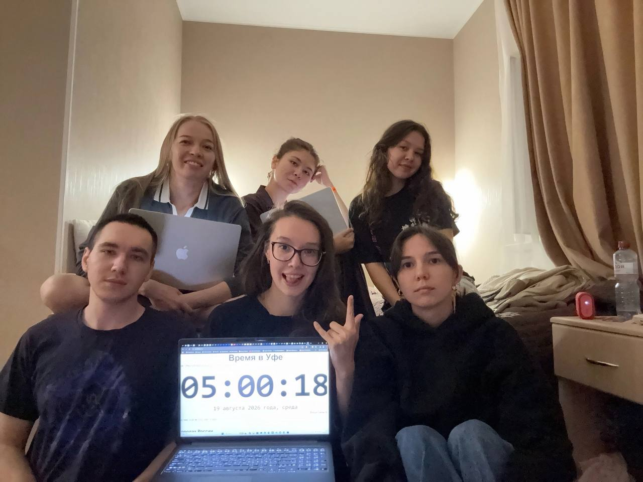
СПАСИБО ЗА ВНИМАНИЕ!

